Slide 1
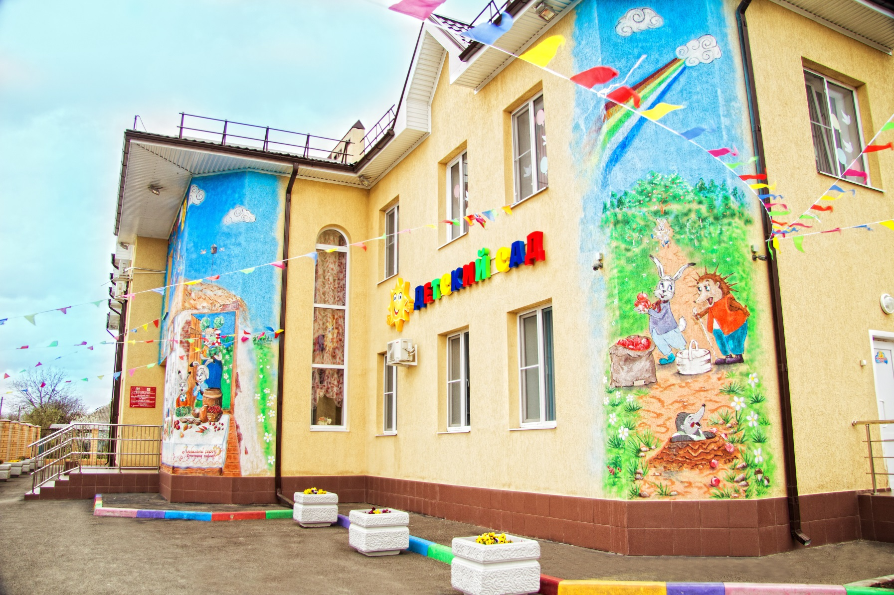
Муниципальное бюджетное дошкольное образовательное учреждение муниципального образования город Краснодар
«Детский сад комбинированного вида № 206»
https://ds206.centerstart.ru/
Руководитель Центра: Елена Александровна Плотникова,
заведующий МБДОУ МО г. Краснодар «Детский сад № 206»

Slide 2
Целевые ориентиры инновационной работы 2020
Цель: выявить особенности и обосновать психолого-педагогические и организационные условия поликультурного взаимодействия с семьей
Задачи:
разработка нормативно-правовой документации организации работы ресурсного центра поликультурного взаимодействия;
публикация методических рекомендаций по организации работы ресурсного центра в образовательных организациях;
организация сетевого взаимодействия с дошкольными образовательными организациями города и края, учреждениями дополнительного образования, учреждениями культуры,
трансляция опыта инновационной деятельности.
Потребность в обновлении методического арсенала
Целенаправленные системные государственные меры и национальная политика РФ
Требования современного общества

Slide 3
Ресурсный Центр «Содружество»– место сосредочения информационных, методических, образовательных, коммуникационных и других ресурсов для обеспечения поликультурного взаимодействия и запросов родителей. «Содружество» семи интерактивных площадок
Творческая мастерская «Сундучок»
Консультационный центр психолого-педагогической поддержки семьи
Музей традиций «Мы такие разные»
Домик национальной кухни «Красна изба пирогами»
Аллея родословной «Моя семья»
«Музыкальный островок»
Театральная гостиная «Солнечный край»
https://ds206.centerstart.ru/node/625

Slide 4
Специалисты Центра
ЦЕНТР ПОЛИКУЛЬТУРНОГО ВЗАИМОДЕЙСТВИЯ С СЕМЬЕЙ «СОДРУЖЕСТВО»
ИНТЕРАКТИВНЫЕ ПЛОЩАДКИ
СПЕЦИАЛИСТЫ
ФОРМЫ ВЗАИМОДЕЙСТВИЯ
ДОМИК НАЦИОНАЛЬНОЙ КУХНИ
ДЕТСКО-РОДИТЕЛЬСКИЕ ВСТРЕЧИ: МАСТЕР-КЛАСС, КРУГЛЫЙ СТОЛ, ИГРОВОЙ ПРАКТИКУМ, МИНИ-СПЕКТАКЛЬ, ТВОРЧЕСКАЯ ВЫСТАВКА И Т.Д.
РУКОВОДИТЕЛЬ ЦЕНТРА
СТАРШИЙ ВОСПИТАТЕЛЬ
ТЕАТРАЛЬНАЯ ГОСТИНАЯ
УЧИТЕЛЬ-ЛОГОПЕД
ТВОРЧЕСКАЯ МАСТЕРСКАЯ
ПЕДАГОГ-ПСИХОЛОГ
МУЗЫКАЛЬНЫЙ ОСТРОВОК
ВОСПТИТАТЕЛЬ
МОЯ РОДОСЛОВНАЯ
ДИСТАНЦИОННЫЕ ДЕТСКО-РОДИТЕЛЬСКИЕ ВСТРЕЧИ, ТВОРЧЕСКИЕ ВЫСТАВКИ И КОНКУРСЫ
МУЗЫКАЛЬНЫЙ РУКОВОДИТЕЛЬ
МУЗЕЙ ТРАДИЦИЙ
КОНСУЛЬТАЦИОННЫЙ ПУНКТ

Slide 5
Модель Центра (1 часть)

Slide 6
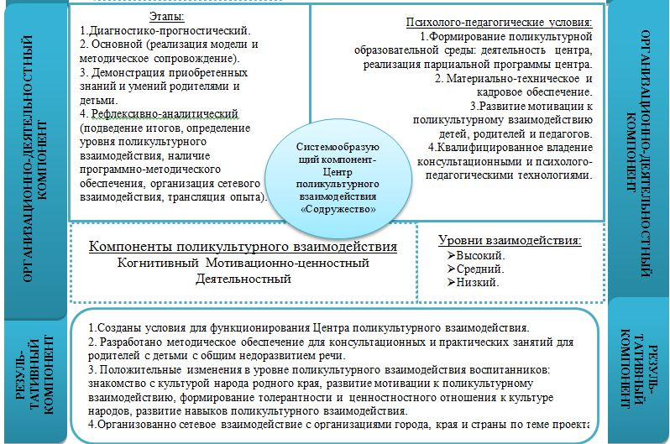
Модель Центра (2 часть)

Slide 7
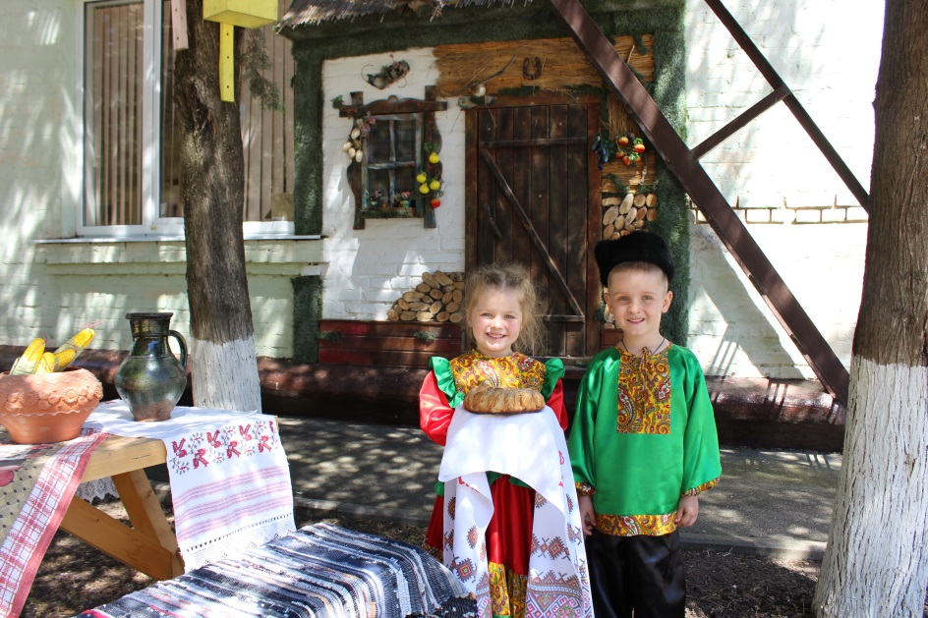
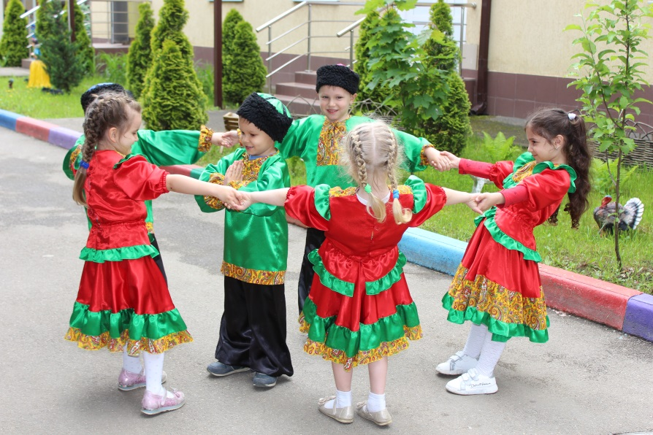
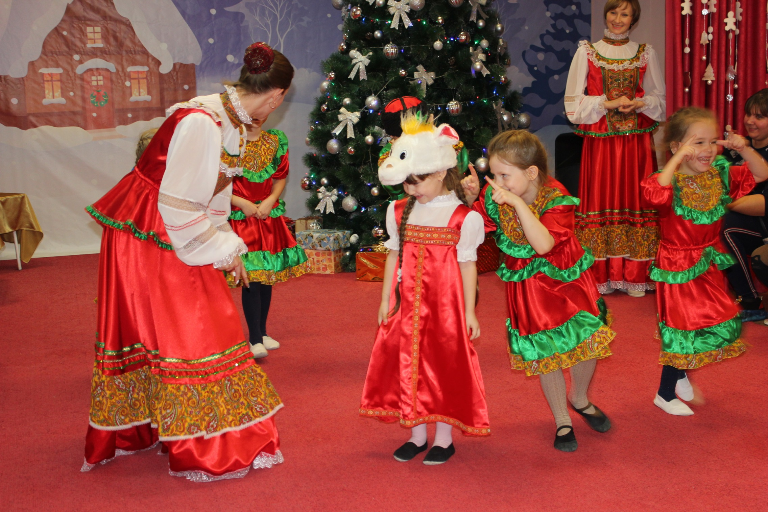
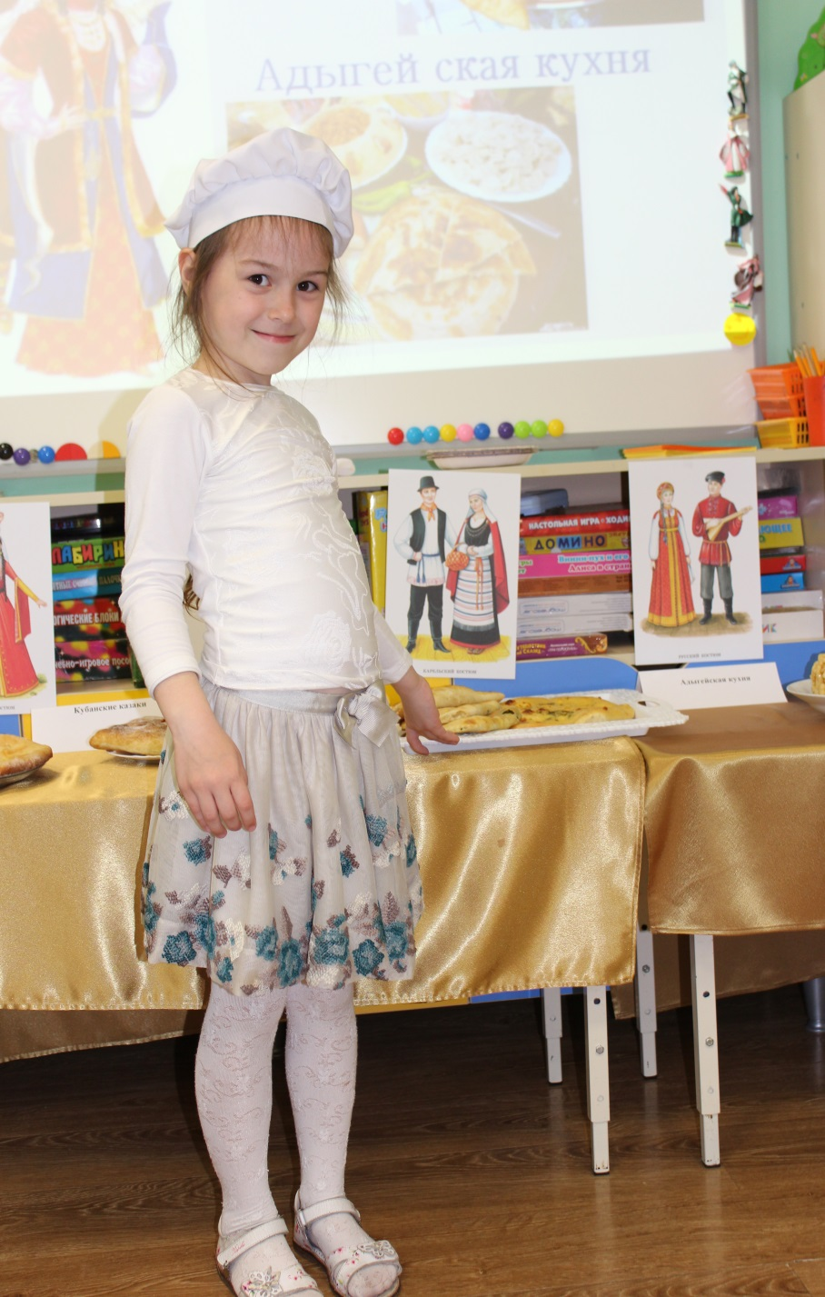
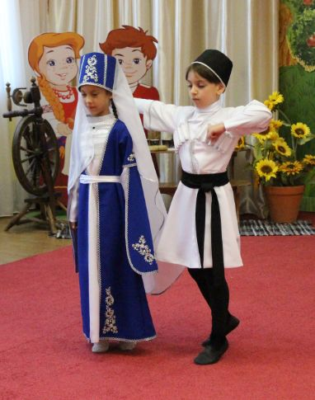
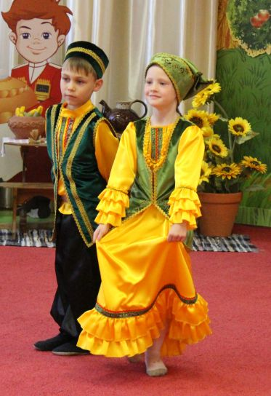

Slide 8
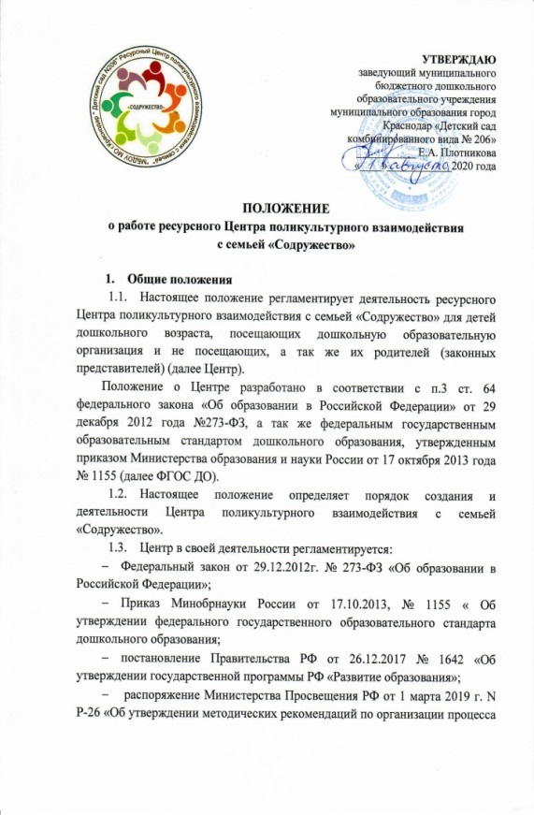
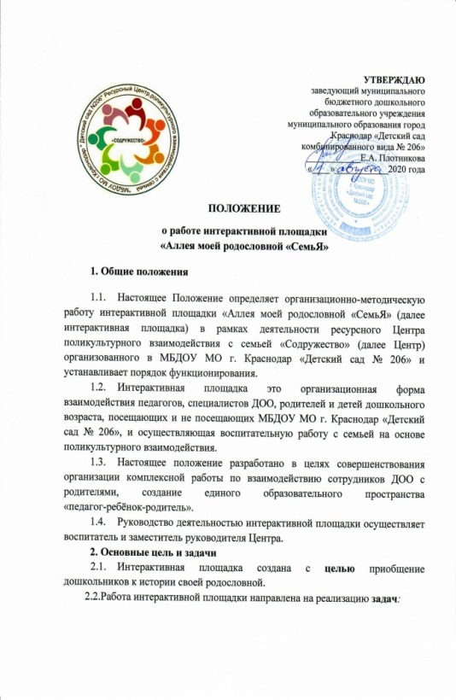
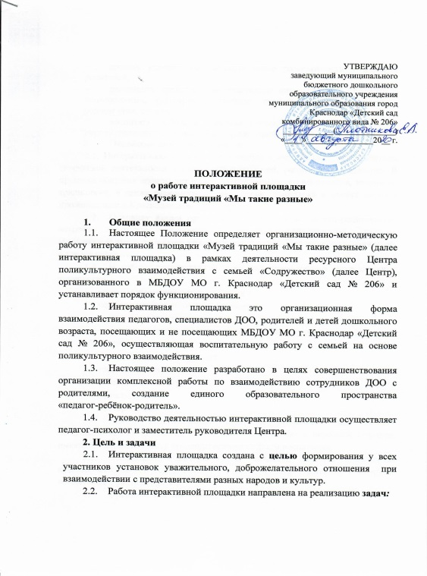
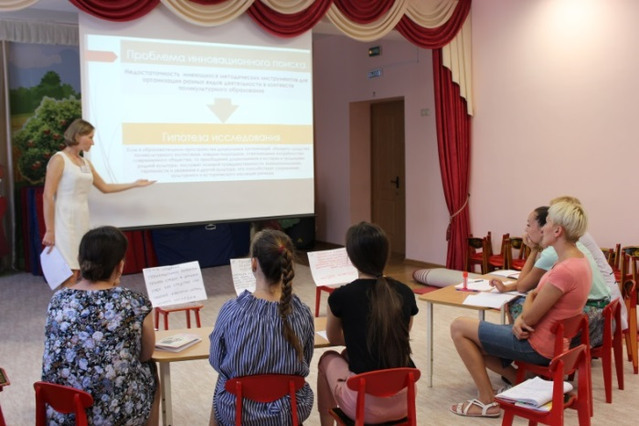
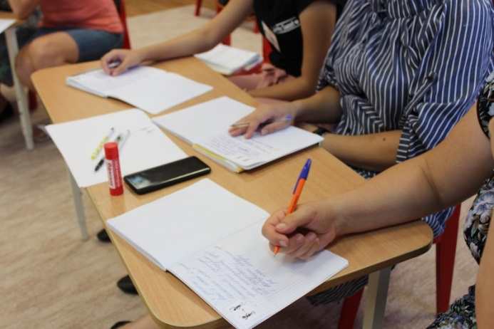
Разработка и публикация документов и локальных актов регламентирующих деятельность Центра

Slide 9
Методическое пособие по разработке нормативно-правового обеспечения проекта по организации работы ресурсного Центра в образовательной организации»
1
Сборник нормативных документов, определяющий поэтапный алгоритм создания ресурсного Центра на базе образовательной организации.
2
Дополнительное пространство для общения, взаимодействия с семьями воспитанников, обмена опытом семейного воспитания в форме детско-родительских встреч и консультаций для родителей (законных представителей).
3
Рекомендуется к использованию в образовательных организациях города, края, Федерации.
https://ds206.centerstart.ru/node/625

Slide 10
Парциальные программы интерактивных площадок в рамках работы ресурсного Центра в образовательной организации»
1
Инструмент организации работы отдельной интерактивной площадки. Деятельность интерактивной площадки направлена на освоение общечеловеческих ценностей посредством приобщения к народной культуре, имеющей широкий спектр этнопедагогических форм воспитания.
2
Теоретический и практический материал по организации взаимодействия с семьями воспитанников, обмена опытом семейного воспитания в форме детско-родительских встреч и консультаций для родителей (законных представителей).
3
Рекомендуется к использованию в образовательных организациях города, края, Федерации.
https://ds206.centerstart.ru/node/625

Slide 11
За период 2020:
Консультационный Центр психолого-педагогической, методической и консультативной помощи
327 родителей –получателей услуг
137 – очных, 4 – выездных,
186 – дистанционных
7 – квалифицированных специалистов

Slide 12
Результативность

Slide 13
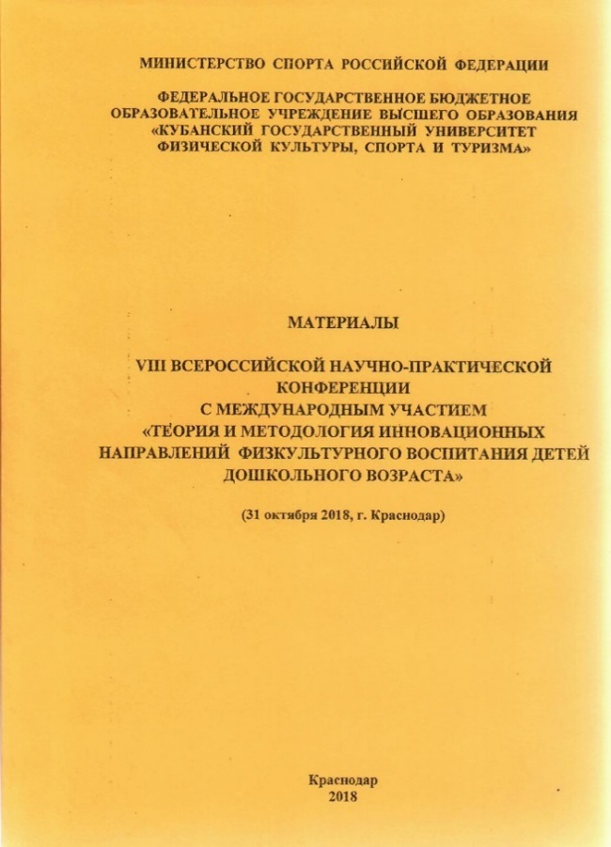
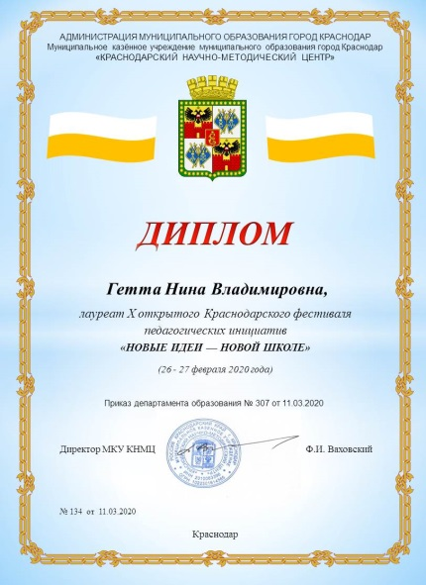
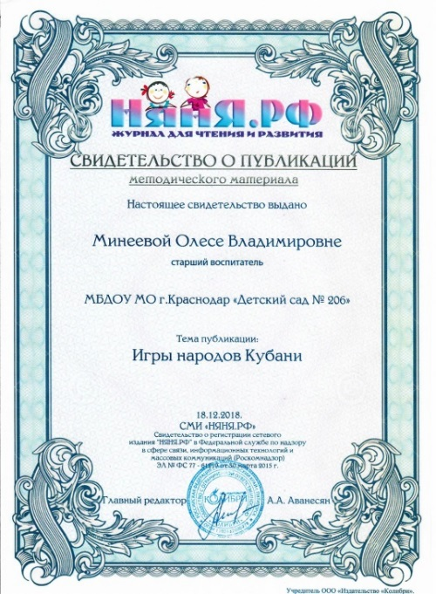
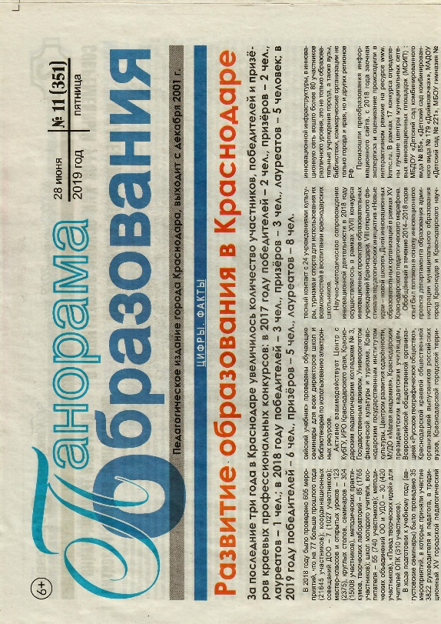
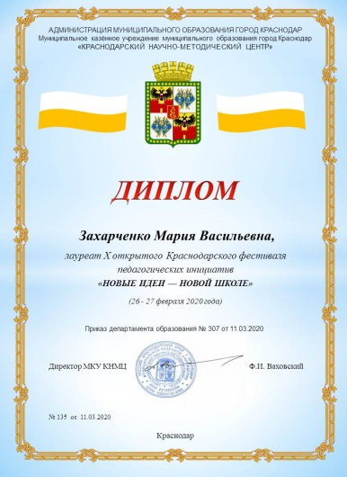
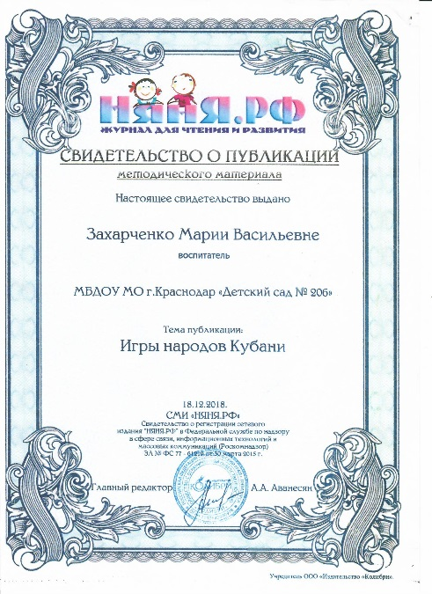
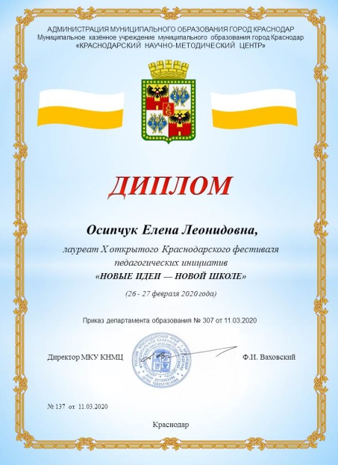
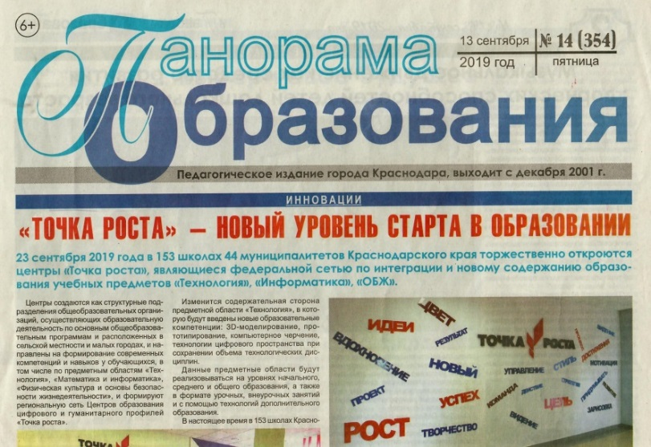
Трансляция опыта

Slide 14
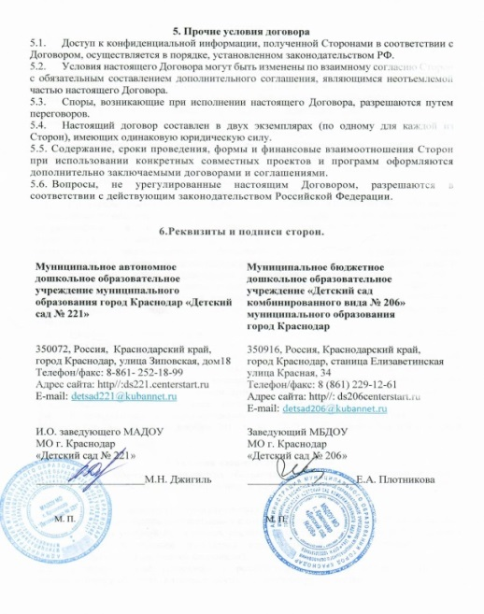
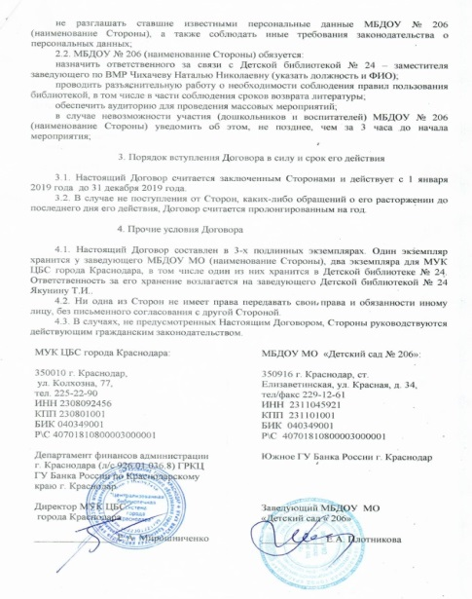
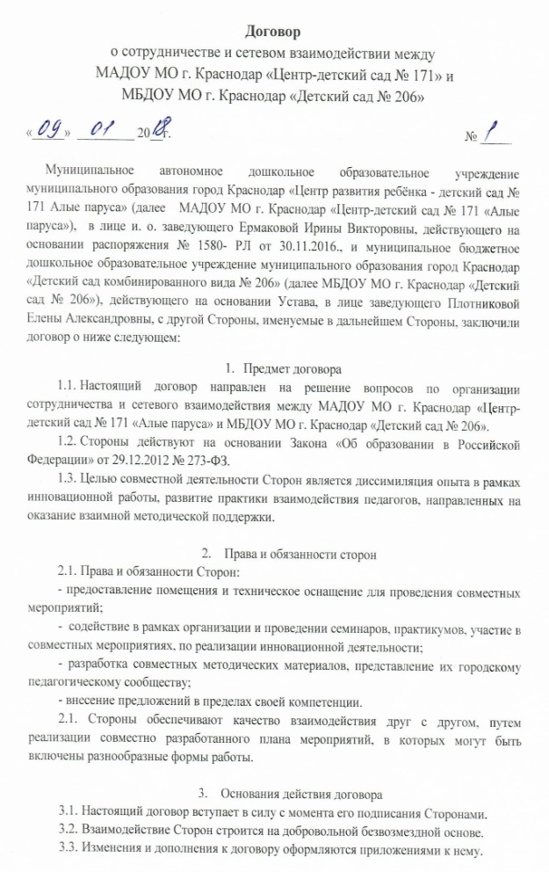
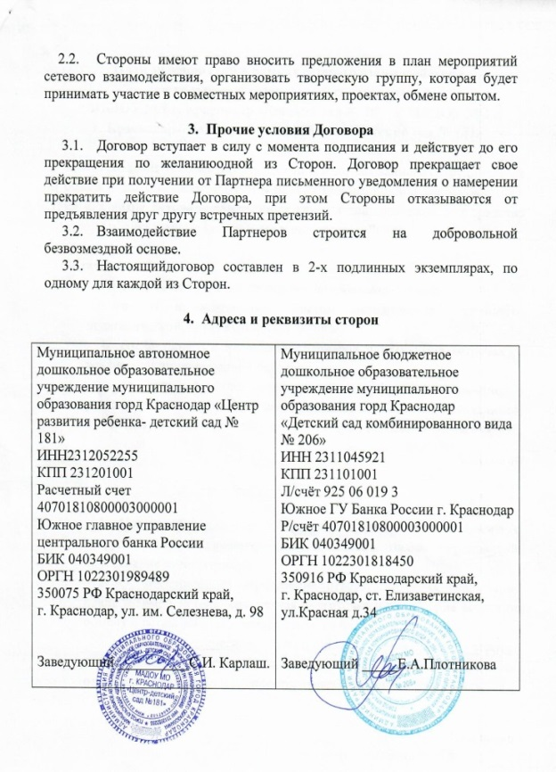
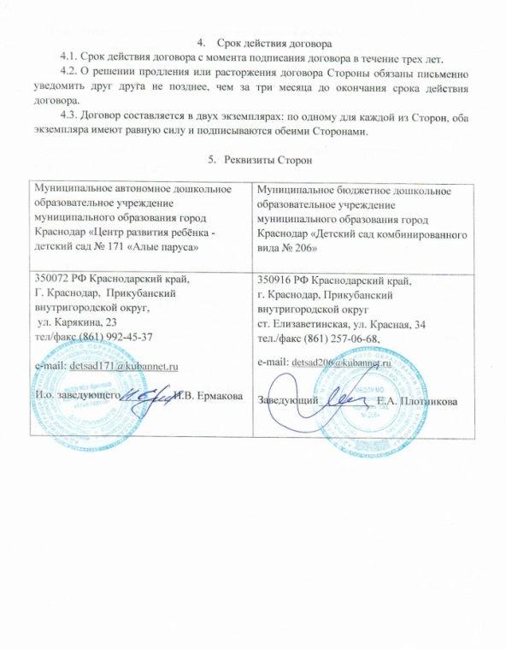
Апробация и диссеминация результатов деятельности, в образовательных организациях города Краснодар, Краснодарского края на основе сетевого взаимодействия
МУК г. Краснодар библиотека, музей , СДКиС.
МБДОУ № 221
МБДОУ № 181
МБДОУ № 171
МБДОУ № 50
МБДОУ № 188
МБДОУ № 206
МБДОУ № 205
МБДОУ г. Новороссийск
МАДОУ Ленинградская обл.
МБДОУ п. Новомихайловский
МБДОУ р. Башкирия
МБДОУ г Анапа
МАДОУ Пермский край

Slide 15
Благодарим за внимание и приглашаем к сотрудничеству!
Адрес: г. Краснодар, ст. Елизаветинская, ул. Красная, 34.
Заведующий: Елена Александровна Плотникова,
тел/факс: 8 (861) 229-12-61,
сайт: www.ds206.centerstart.ru,
e-mail: detsad206@kubannet.ru

